Slide 1

ISLA DE MAINAU
BODENSEE · ALEMANIA

Slide 2
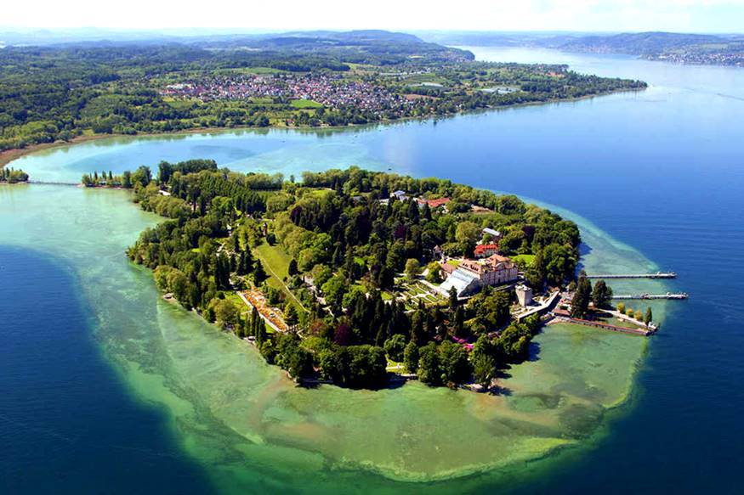
Notes:
2

Slide 3
Mainau es una isla de Alemania, localizada en el Lago de Constanza y más precisamente en la parte noroccidental conocida como lago de Überlingen (Überlinger See). La isla está conectada por el sur con la tierra firme mediante un puente. Se encuentra comprendida en el territorio comunal de la ciudad de Constanza. Ésta es un importante destino turístico gracias a su suave clima, merced al cual alberga una vegetación muy rica en especies, incluso subtropicales y tropicales. La entrada a la isla se hace previo pago, pero su cuidada vegetación, los millones de flores que la decoran, sus invernaderos de palmas y de mariposas, en el cual estas sobrevuelan libremente a los visitantes y son de gran variedad y grandes tamaños. Su espacio con variados tipos de columpios complejos, y su pequeña zona con diferentes animales, junto a otros detalles, son de un interés objetivo. De acuerdo con todo lo anterior, el lugar también es denominado La isla de las flores. En su palacio barroco se reúnen todos los años los premiados con el Nobel.

Slide 4
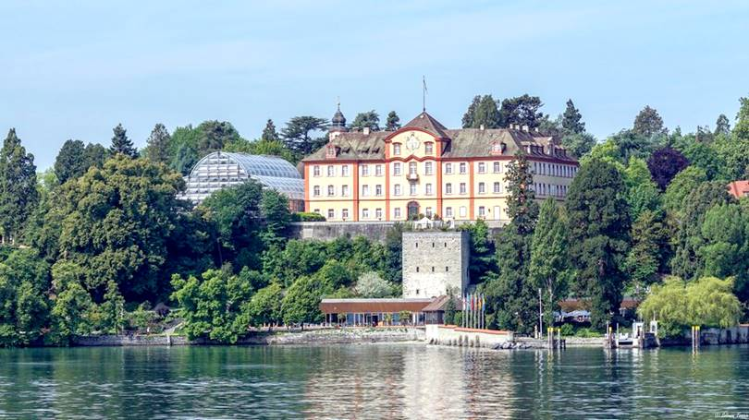
Notes:
4

Slide 5
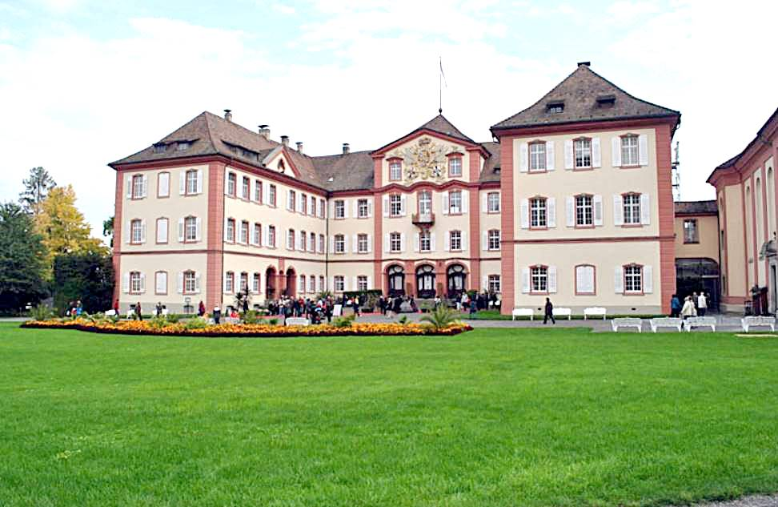

Slide 6
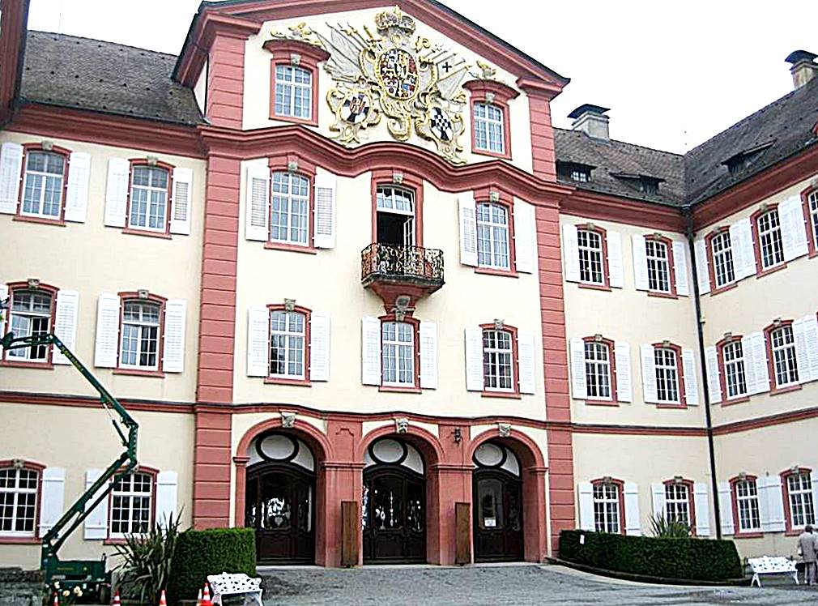

Slide 7
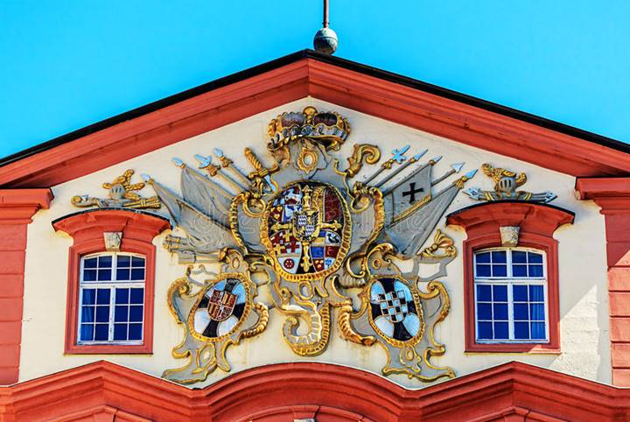

Slide 8
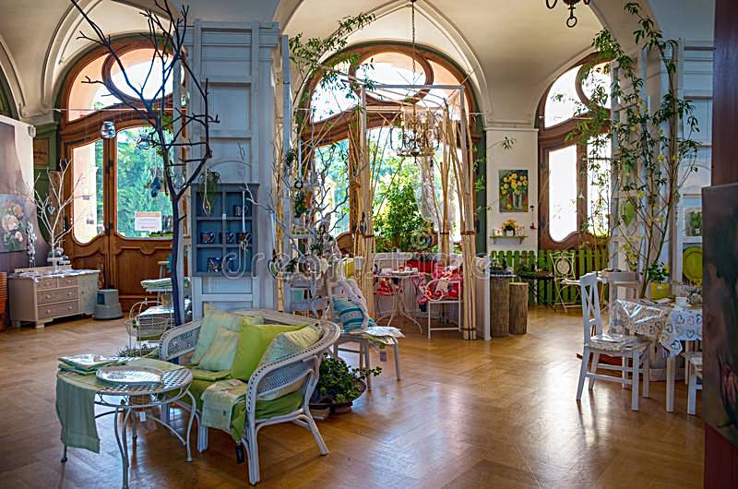

Slide 9
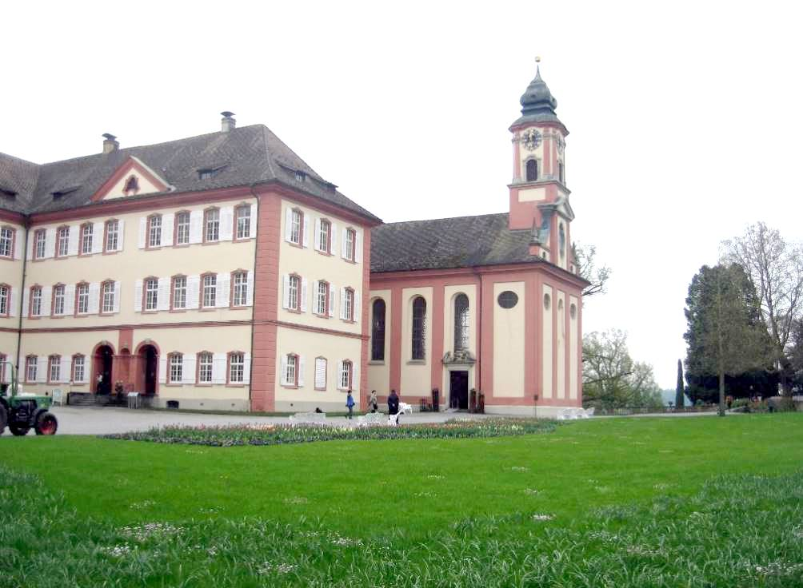

Slide 10
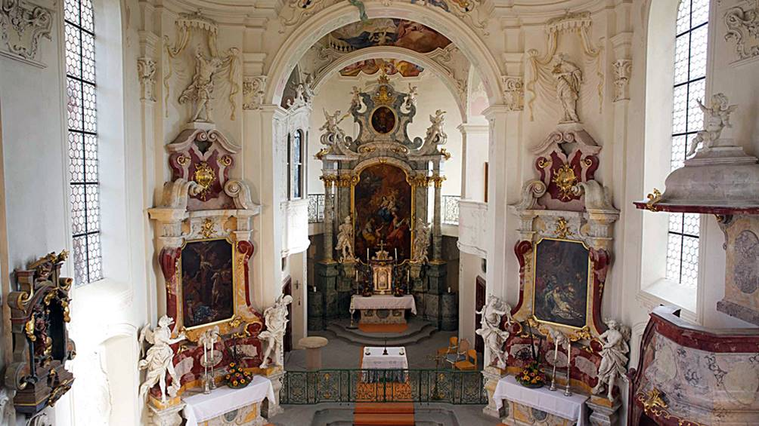

Slide 11
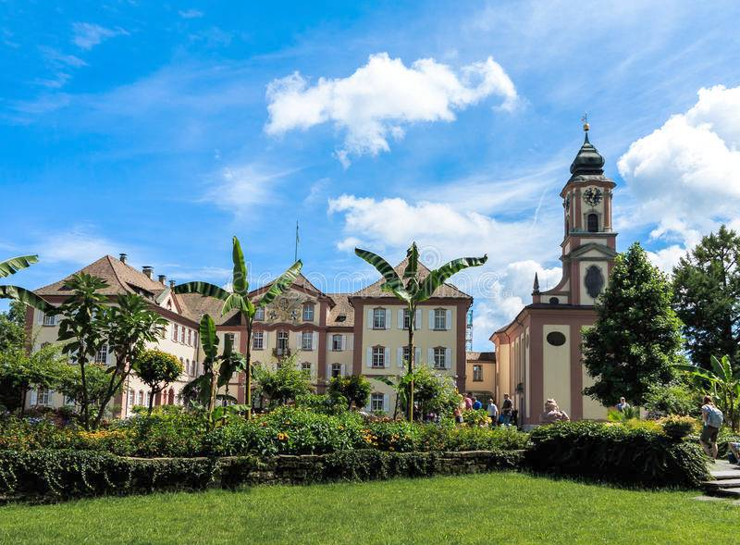

Slide 12
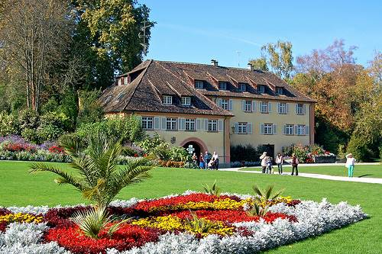

Slide 13
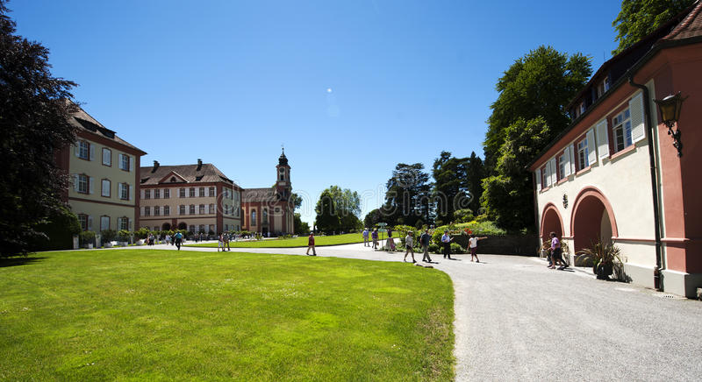

Slide 14
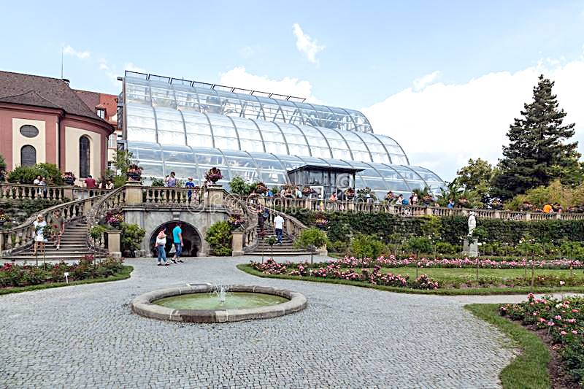

Slide 15
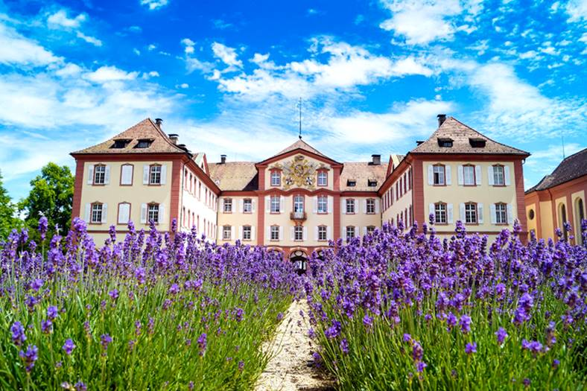

Slide 16
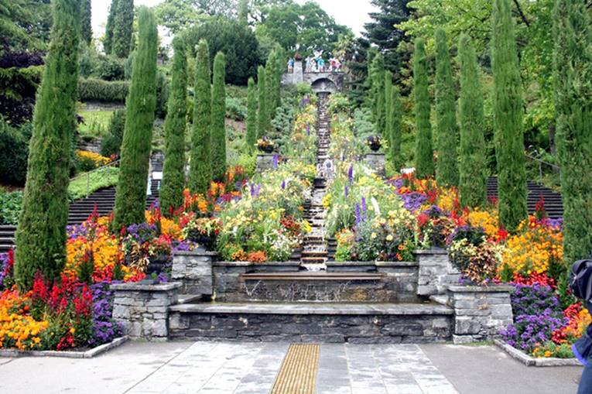

Slide 17
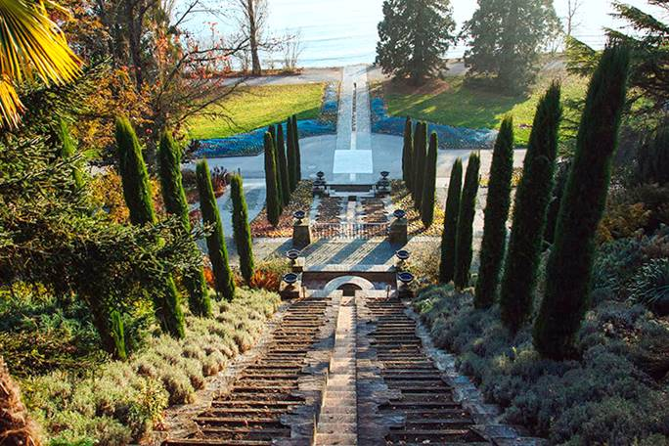

Slide 18
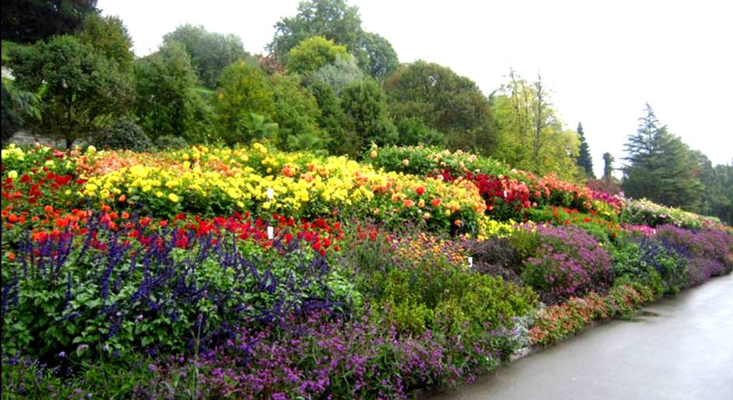

Slide 19
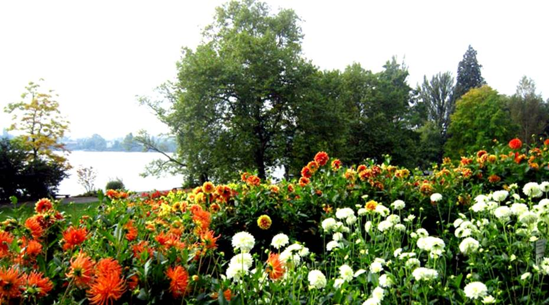

Slide 20
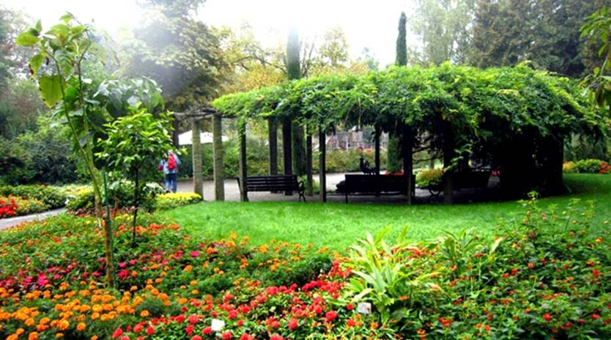

Slide 21
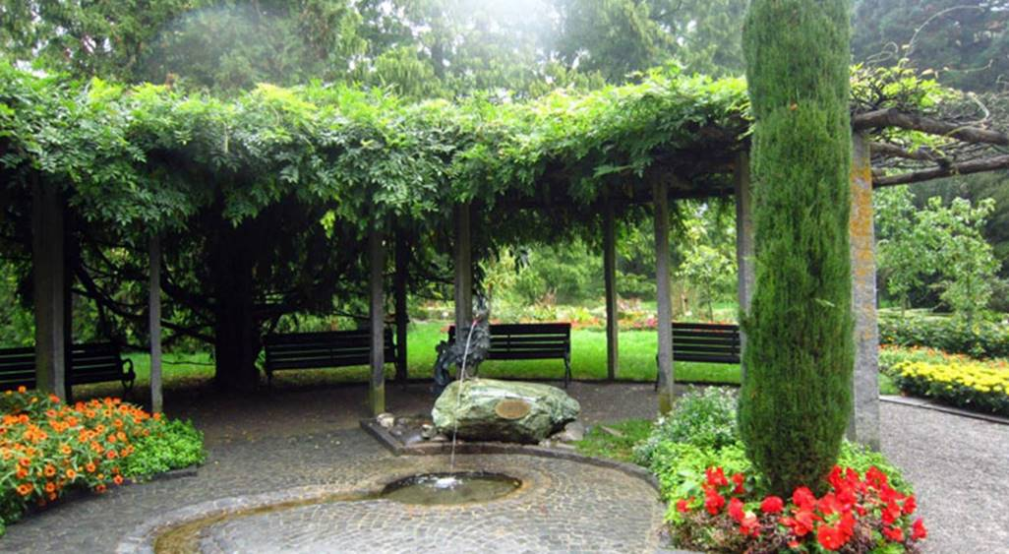

Slide 22
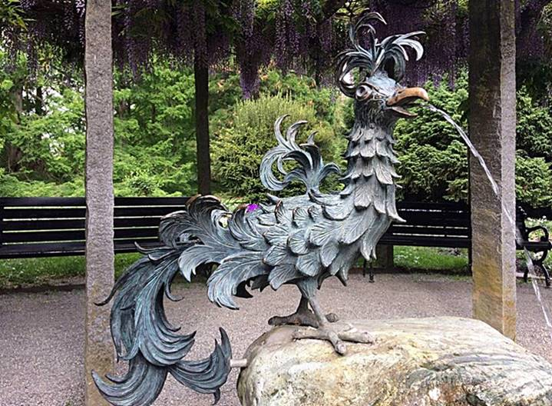

Slide 23
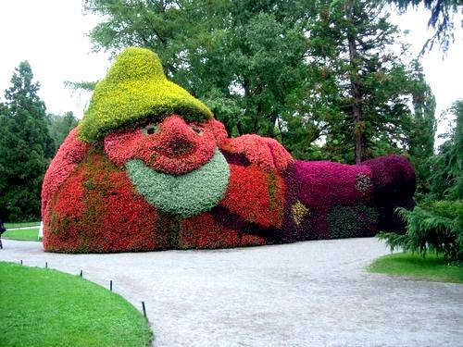

Slide 24
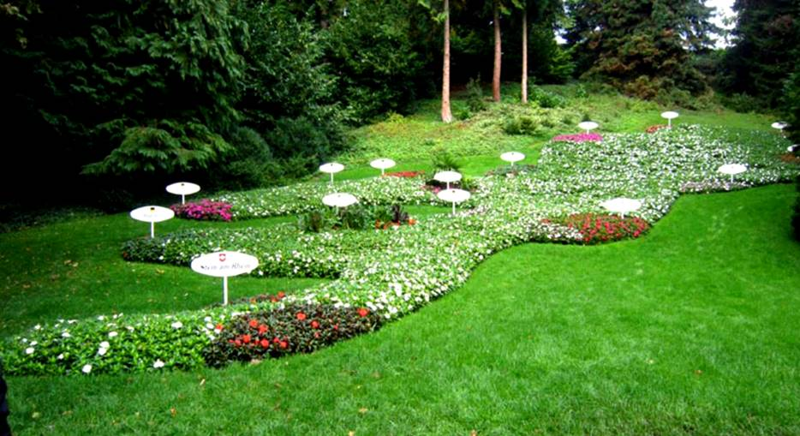

Slide 25
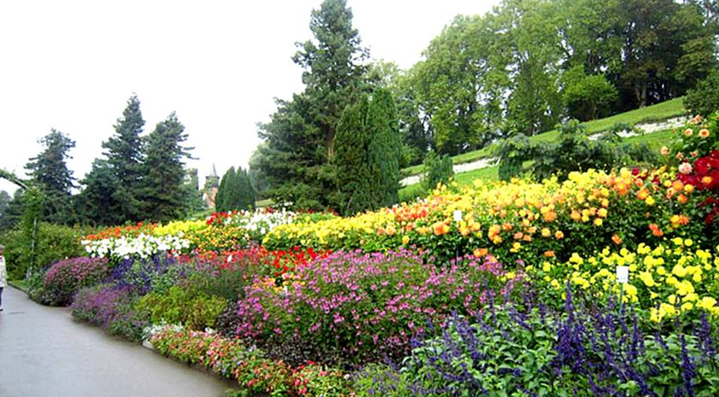

Slide 26
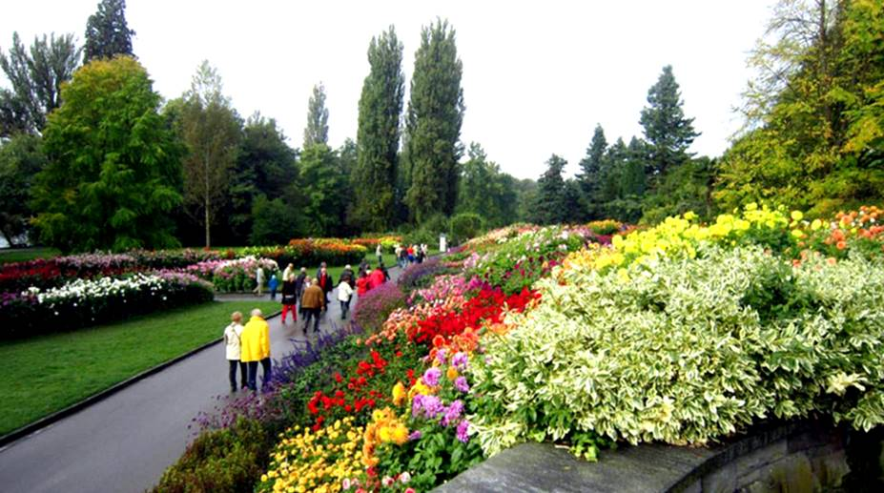

Slide 27
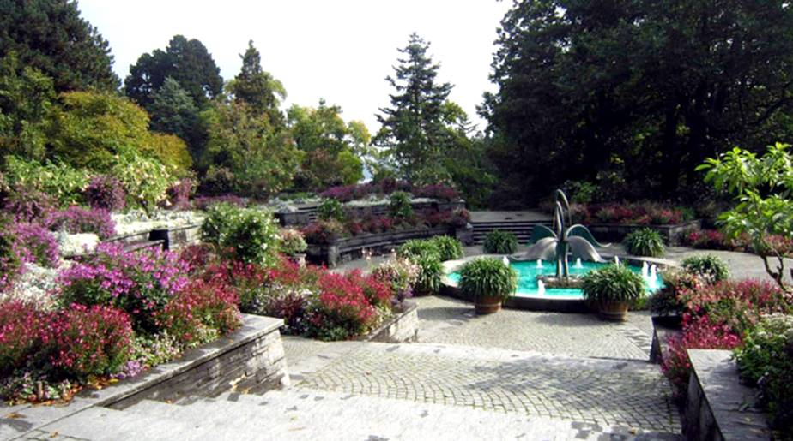

Slide 28
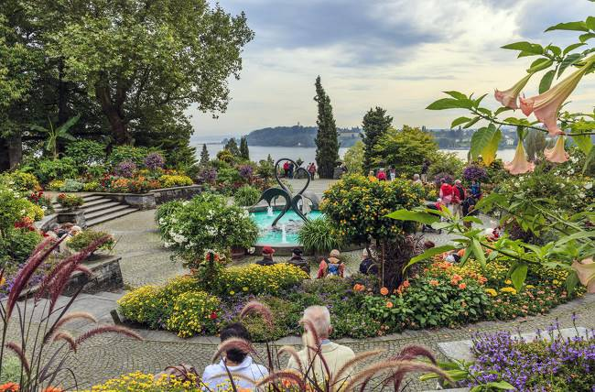

Slide 29
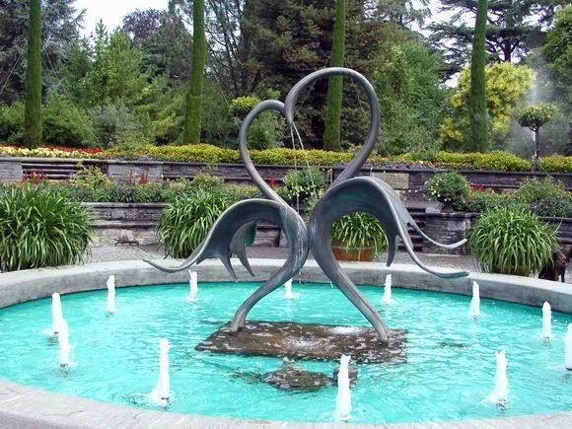

Slide 30
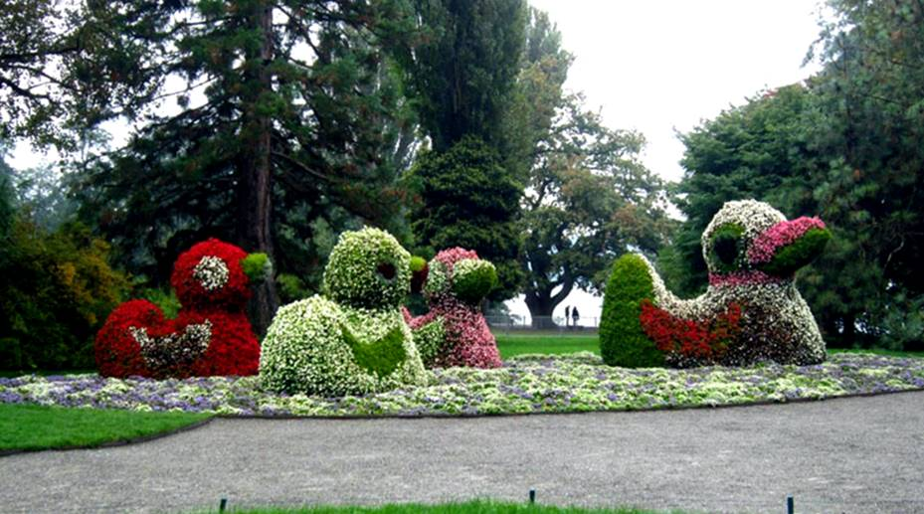

Slide 31
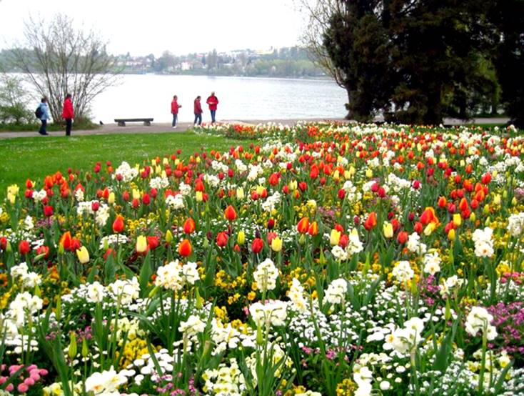

Slide 32
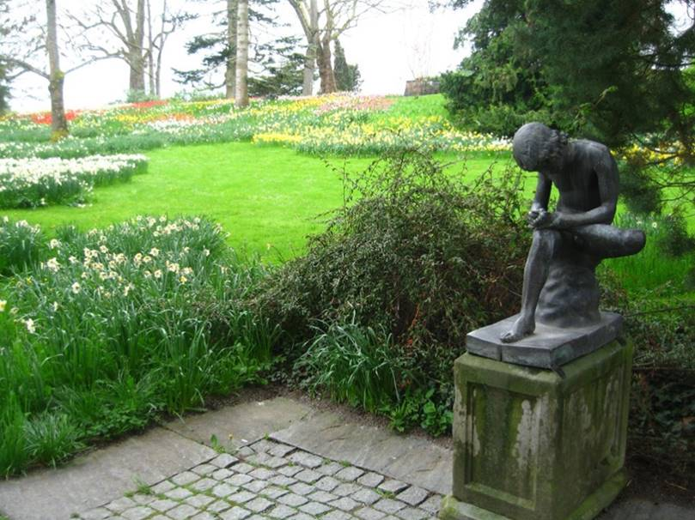

Slide 33
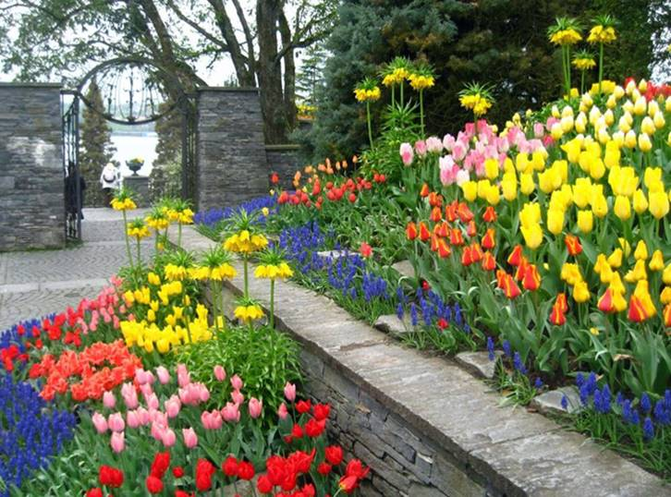

Slide 34
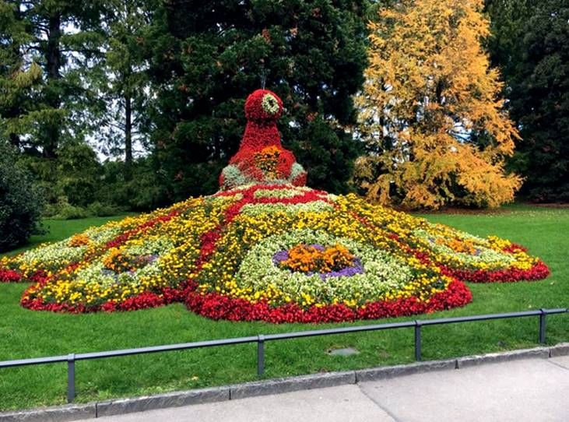

Slide 35
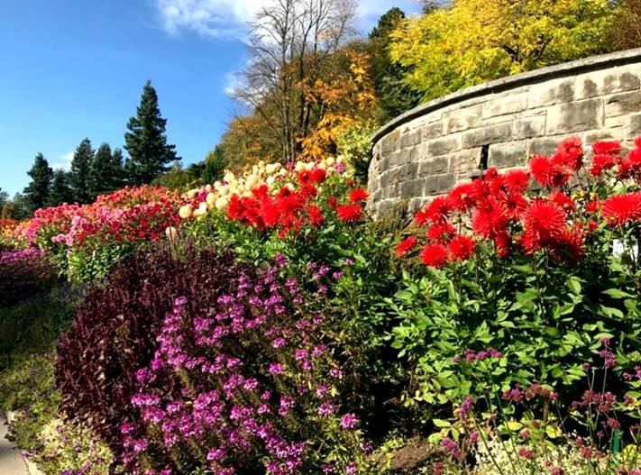

Slide 36
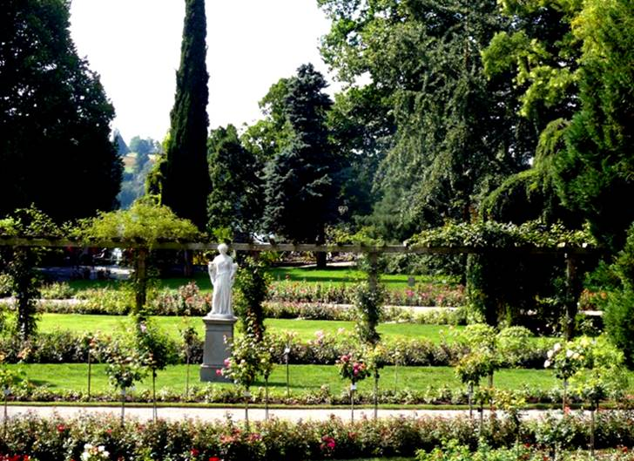

Slide 37
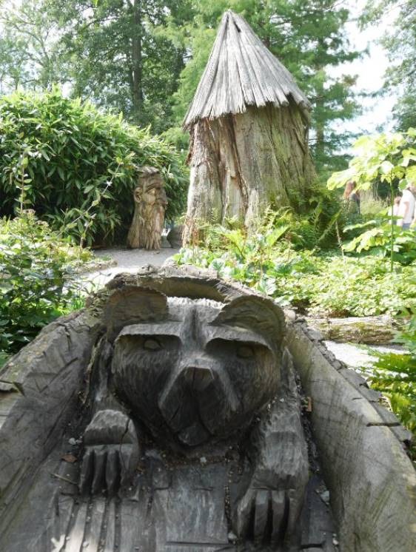

Slide 38
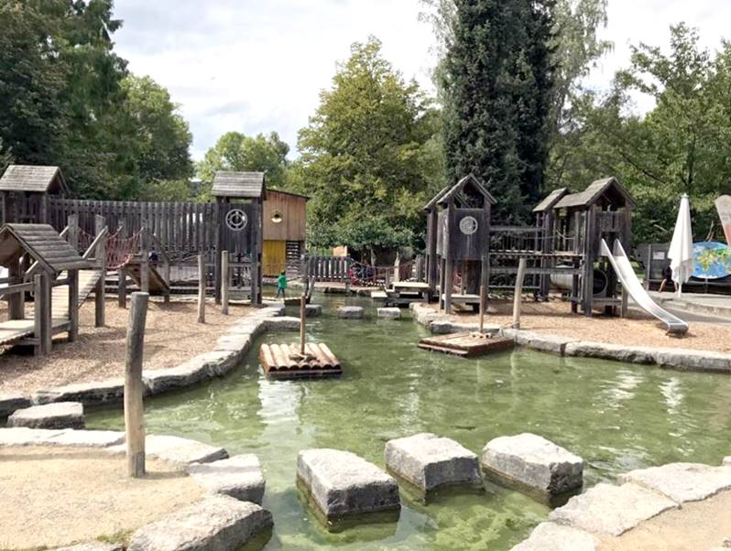

Slide 39
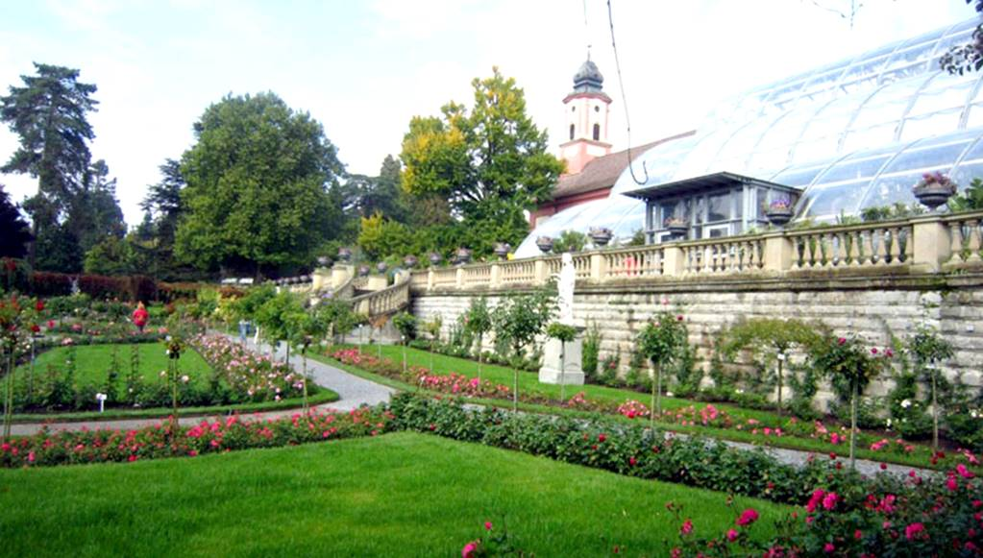

Slide 40
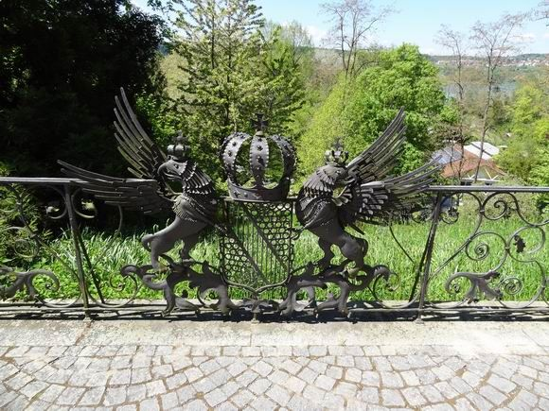

Slide 41
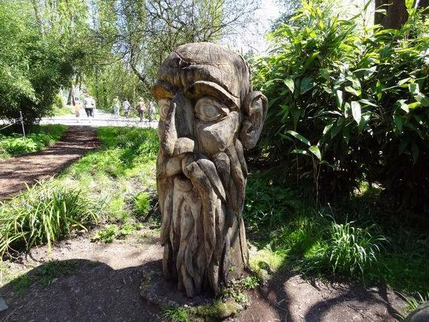

Slide 42
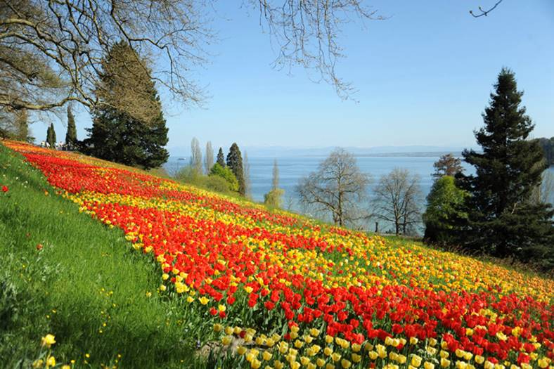

Slide 43
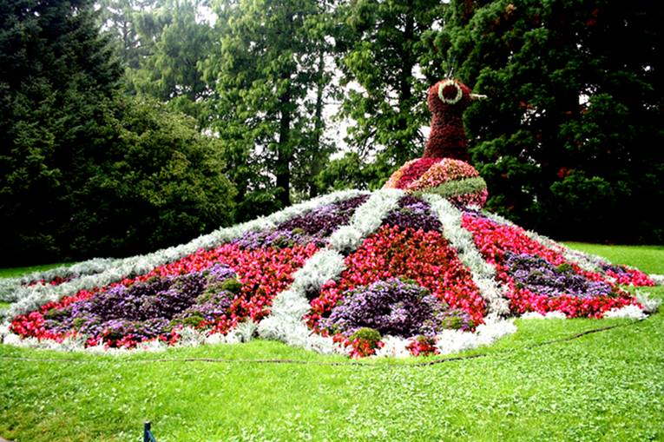

Slide 44
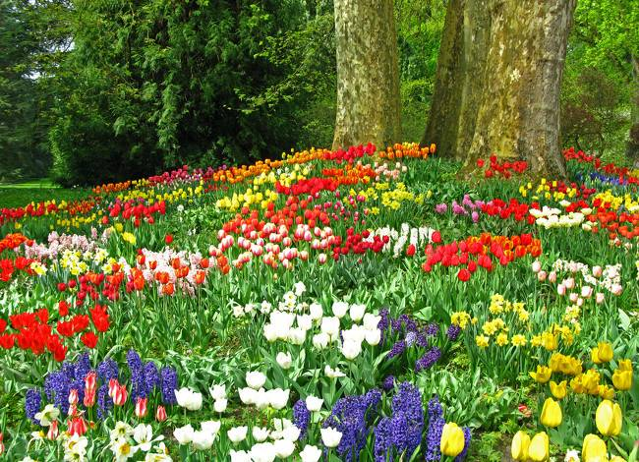

Slide 45
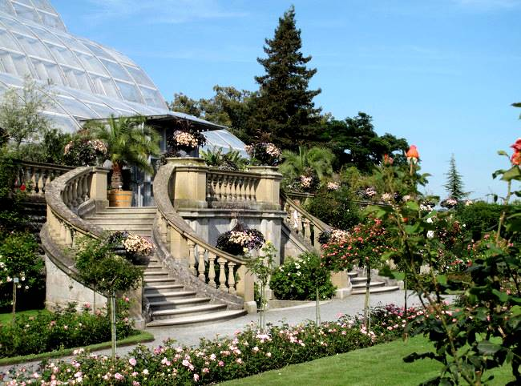

Slide 46
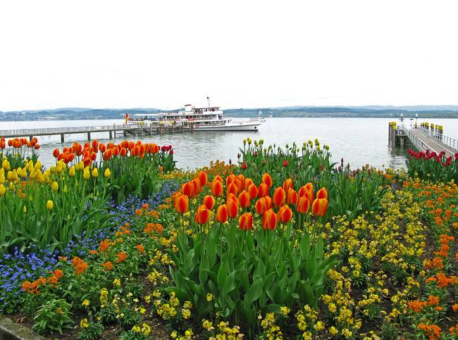

Slide 47
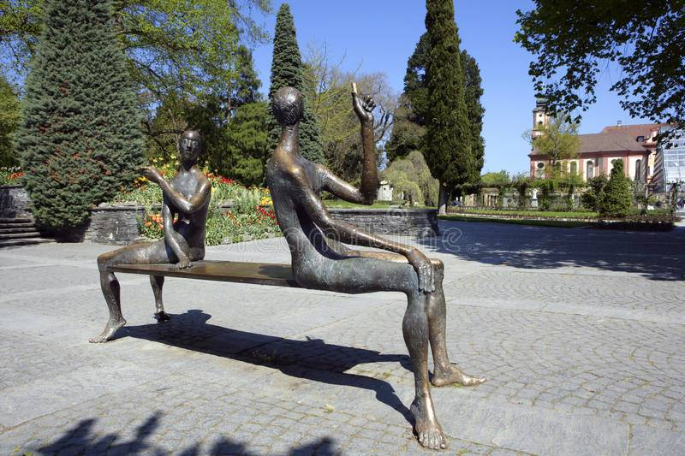

Slide 48
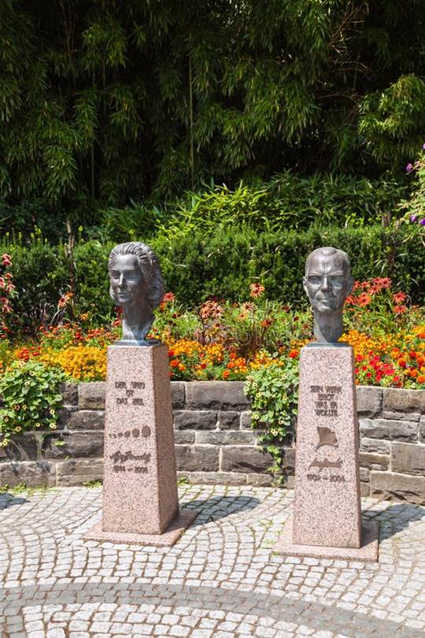

Slide 49
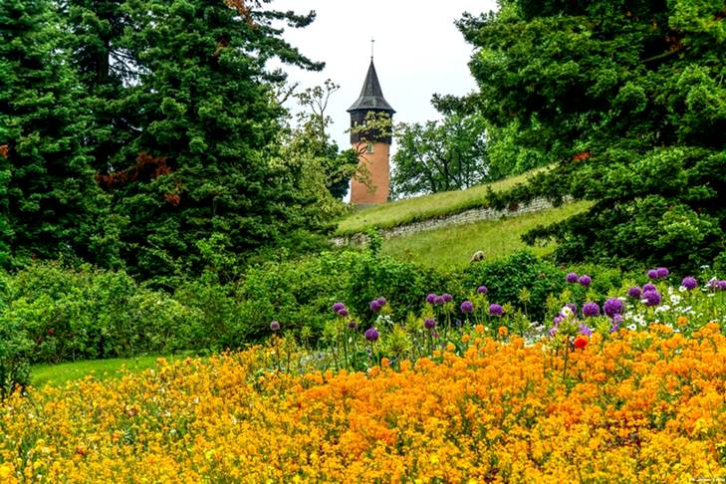

Slide 50
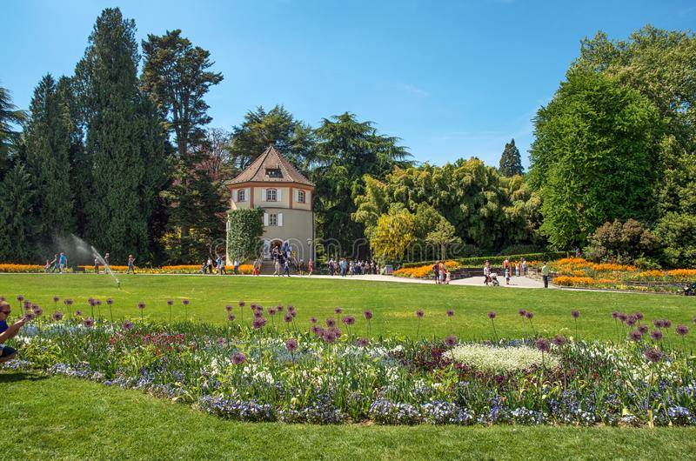

Slide 51
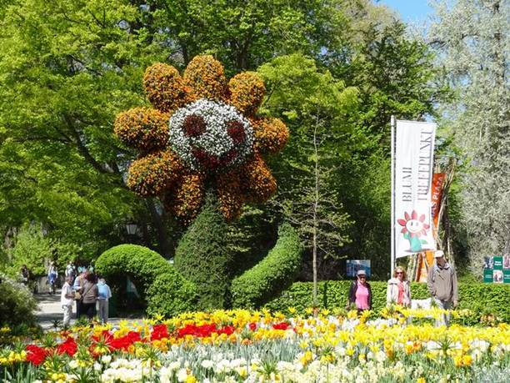

Slide 52
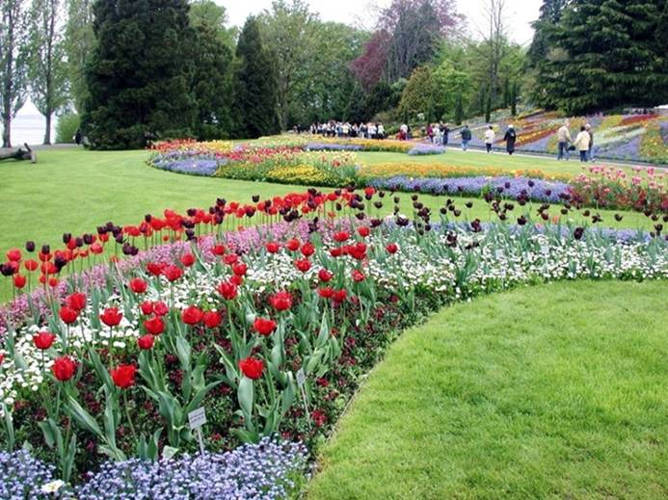

Slide 53


Slide 54


Slide 55


Slide 56


Slide 57
LA CASA DE LAS MARIPOSAS

Slide 58


Slide 59


Slide 60


Slide 61


Slide 62


Slide 63


Slide 64


Slide 65


Slide 66


Slide 67



Slide 68


Slide 69


Slide 70


Slide 71


Slide 72


Slide 73


Slide 74


Slide 75


Slide 76


Slide 77


Slide 78


Slide 79


Slide 80


Slide 81

GRACIAS POR TU VISITA
Y QUE TENGAS UN BUEN DÍA
VICTOR NOVELLÓN

Slide 82







¿Te ha gustado?
Puedes ver más entrando
Aquí
Además puedes recibir powerpoints en tu correo electrónico suscribiéndote aquí:

